Slide 1
KANÁLY REKLAMY
FILM / TELEVIZE / VIDEO

Slide 2
FILM
REKLAMA PRO KINA
VÝROBCE
PROPAGFILM (1957) A DALŠÍ STUDIA KF
35mm, barva

Slide 3
TELEVIZE
REKLAMA PRO TELEVIZI (ČS. I ZAHRANIČNÍ!)
PRIMÁRNÍ VÝROBCE
REKLAMNÍ PODNIK STÁTNÍHO OBCHODU (POZDĚJI MERKUR)
dále Čs. televize (zejm. 1965–1972)
16mm, do konce 60. let černobílé

Slide 4
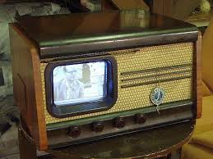
VÝZVY NÁSTUPU TELEVIZE
Čs. TV vysílala experimentálně od roku 1953
konec 50. let – pravidelnost, od r. 59 vysílání celý týden
! VELIKOST OBRAZU
Tesla 4001A
herec/zboží/animace

Slide 5
VIDEO
Konec 70. let – 80. LÉTA
Vzdělávací a vědecké instituce
Reklamní průmysl
HUDEBNÍ PRŮMYSL
Veřejný prostor
-videostěny
-prior
-prodejní akce s videodiskotékou

Slide 6
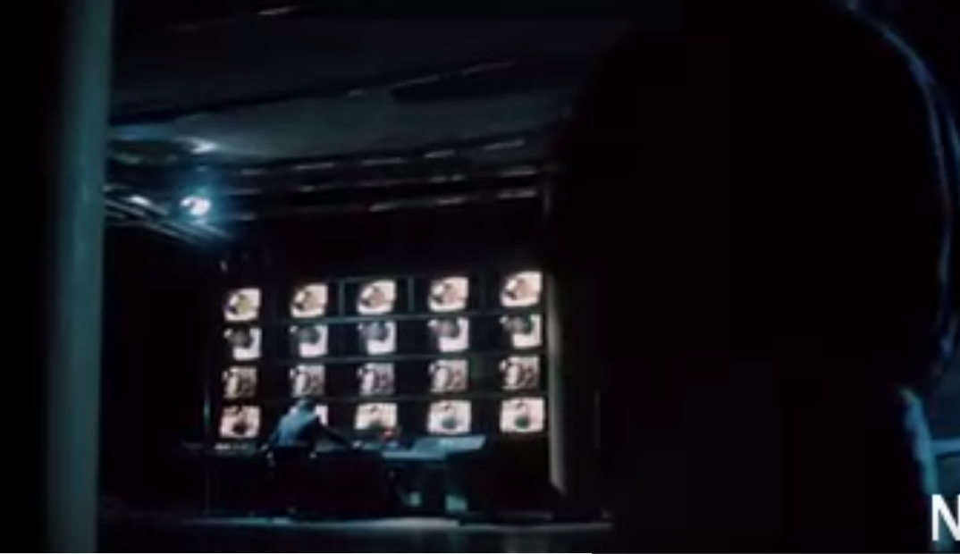
DISCOPŘÍBĚH (1987)

Slide 7
VIDEO V MERKURU
DIFERENCIACE PUBLIKA
OŽIVENÍ PROSTŘEDÍ PRODEJE
čas. TVORBA 1986

